Slide 1
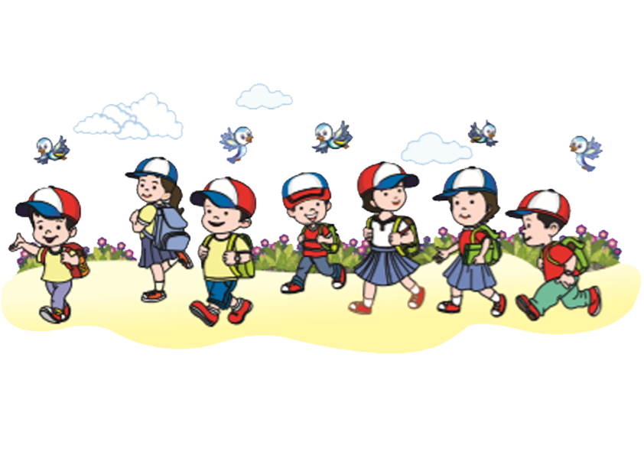



Chủ đề 3: Vui đến trường
Tiết 9
Hát: Vui đến trường
Nhạc và lời: Lê Quốc Thắng

Slide 2
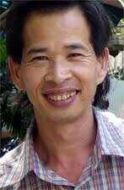

Tác giả - Tác phẩm
Lê Quốc Thắng sinh năm 1962 tại Sài Gòn. Tốt nghiệp Đại học Luật ngành Tư pháp; Đại học Âm nhạc ngành Sáng tác. Hiện tại ông là hội viên Hội Nhạc sĩ Việt Nam, Hội Âm nhạc TP. Hồ Chí Minh, Hội Luật gia TP.HCM.Ngoài ra ông cũng là Giám đốc Trung tâm băng nhạc Trùng Dương Audio, Phó Giám đốc Trung tâm Bảo vệ quyền Tác giả Âm nhạc Việt Nam, Ủy viên BCH Hiệp hội Công nghiệp Ghi âm Việt Nam.Tác phẩm: Búp bê bằng bông, Mái trường mến yêu, Phố xa, Thanh niên tình nguyện, Tình xanh, Tháng năm êm đềm…..
Bài hát “Vui đến trường” với giai điệu vui tươi, trong sáng
Một kỉ niệm đẹp của tuổi học sinh…

Slide 3
ĐỌC LỜI CA
Vui đến trường lòng rộn ràng như hoa nở
Hương thơm ngọt ngào từng góc phố thân quen
Nụ hoa xinh xinh trong từng chiếc lá nhỏ
Như lời thầy cho em những ước mơ.
Cây xanh xanh trong nắng ấm ban mai
Bước chân nhẹ em vui đi đến trường
Chim reo vang bao khúc hát líu lo
Dưới mái trường là khoảng trời thân thương.
La la la…….la la la
Dưới mái trường là khoảng trời thân thương.

Slide 4

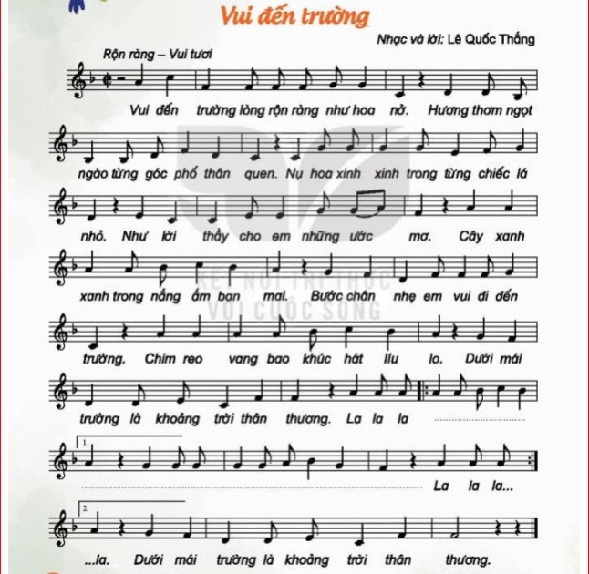
Hát mẫu

Slide 5


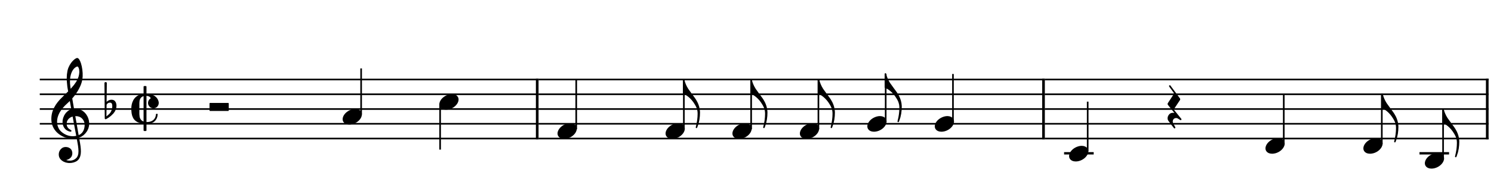
TẬP HÁT TỪNG CÂU
Câu 1
Vui đến trường lòng rộn ràng như hoa nở.

Slide 6
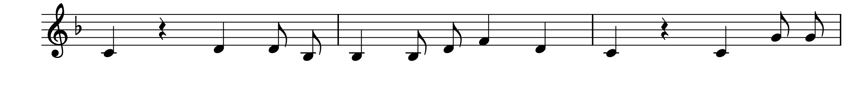
TẬP HÁT TỪNG CÂU
Câu 2
Hương thơm ngọt ngào từng góc phố thân quen.

Slide 7
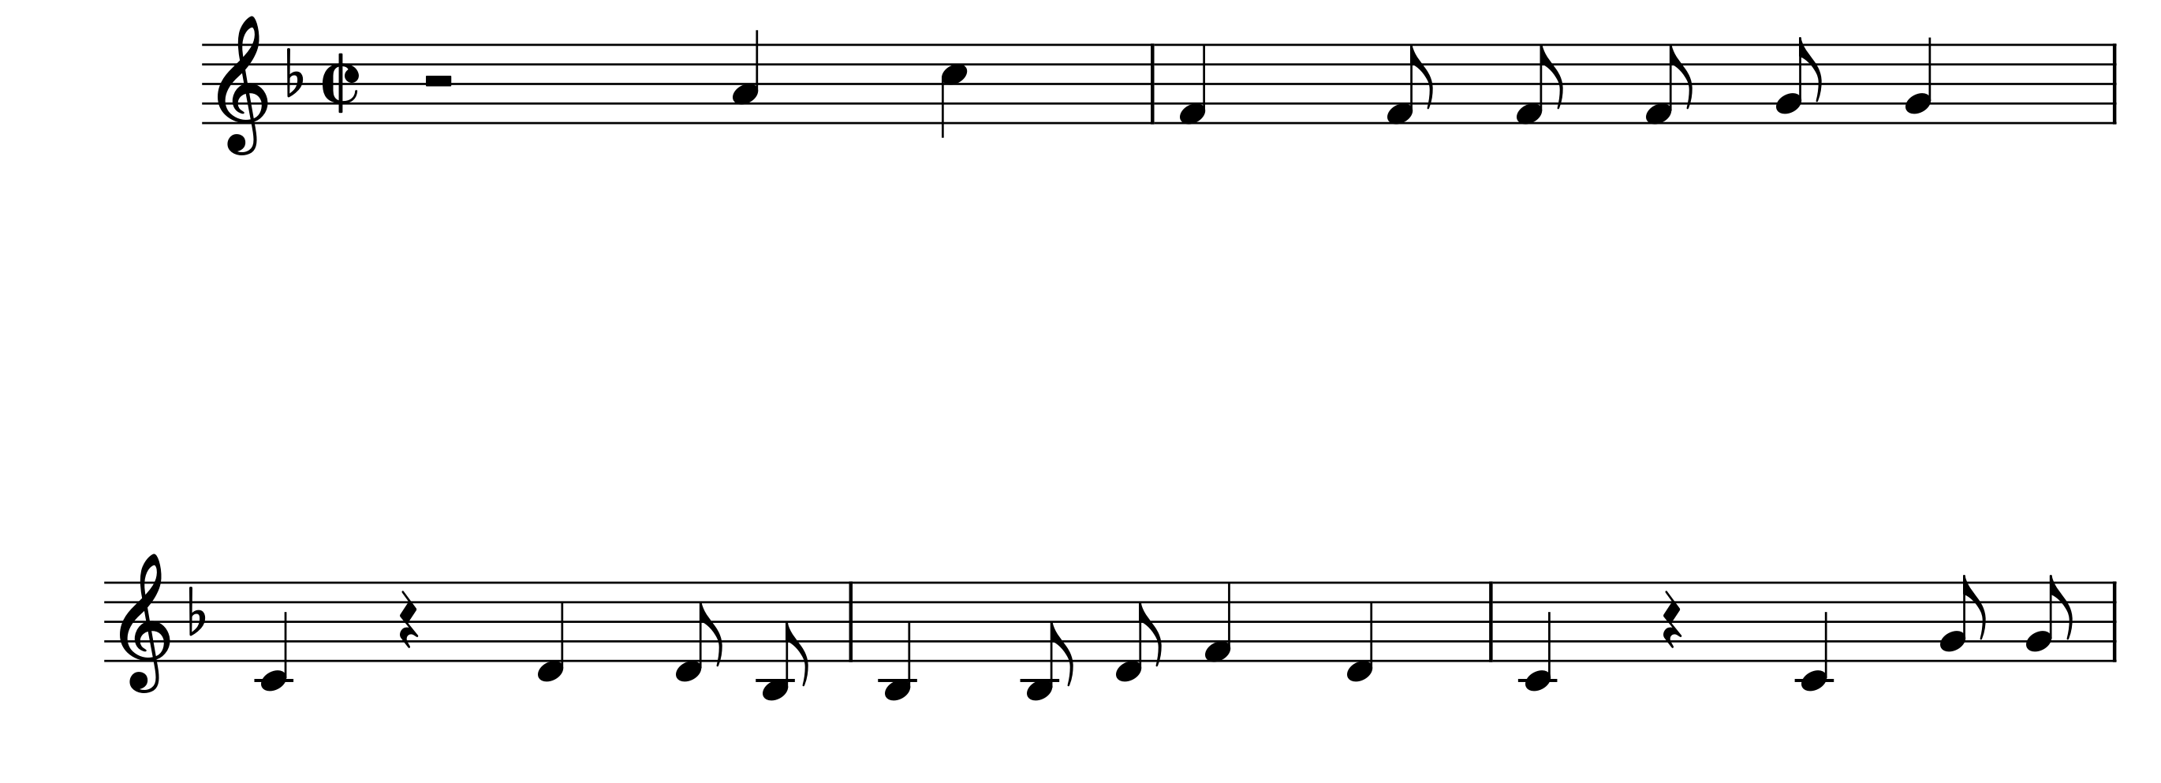
Câu 1 + 2
Vui đến trường lòng rộn ràng như hoa
nở. Hương thơm ngọt ngào từng góc phố thân quen.

Slide 8
TẬP HÁT TỪNG CÂU
Câu 3
Nụ hoa xinh xinh trong từng chiếc lá nhỏ.

Slide 9
TẬP HÁT TỪNG CÂU
Câu 4
Như lời thầy cho em những ước mơ.

Slide 10
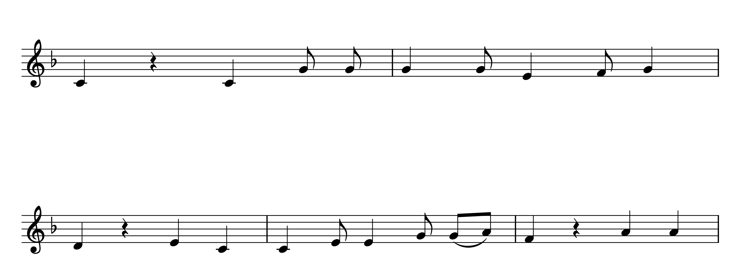
Câu 3 + 4
Nụ hoa xinh xinh trong từng chiếc lá
nhỏ. Như lời thầy cho em những ước mơ.

Slide 11
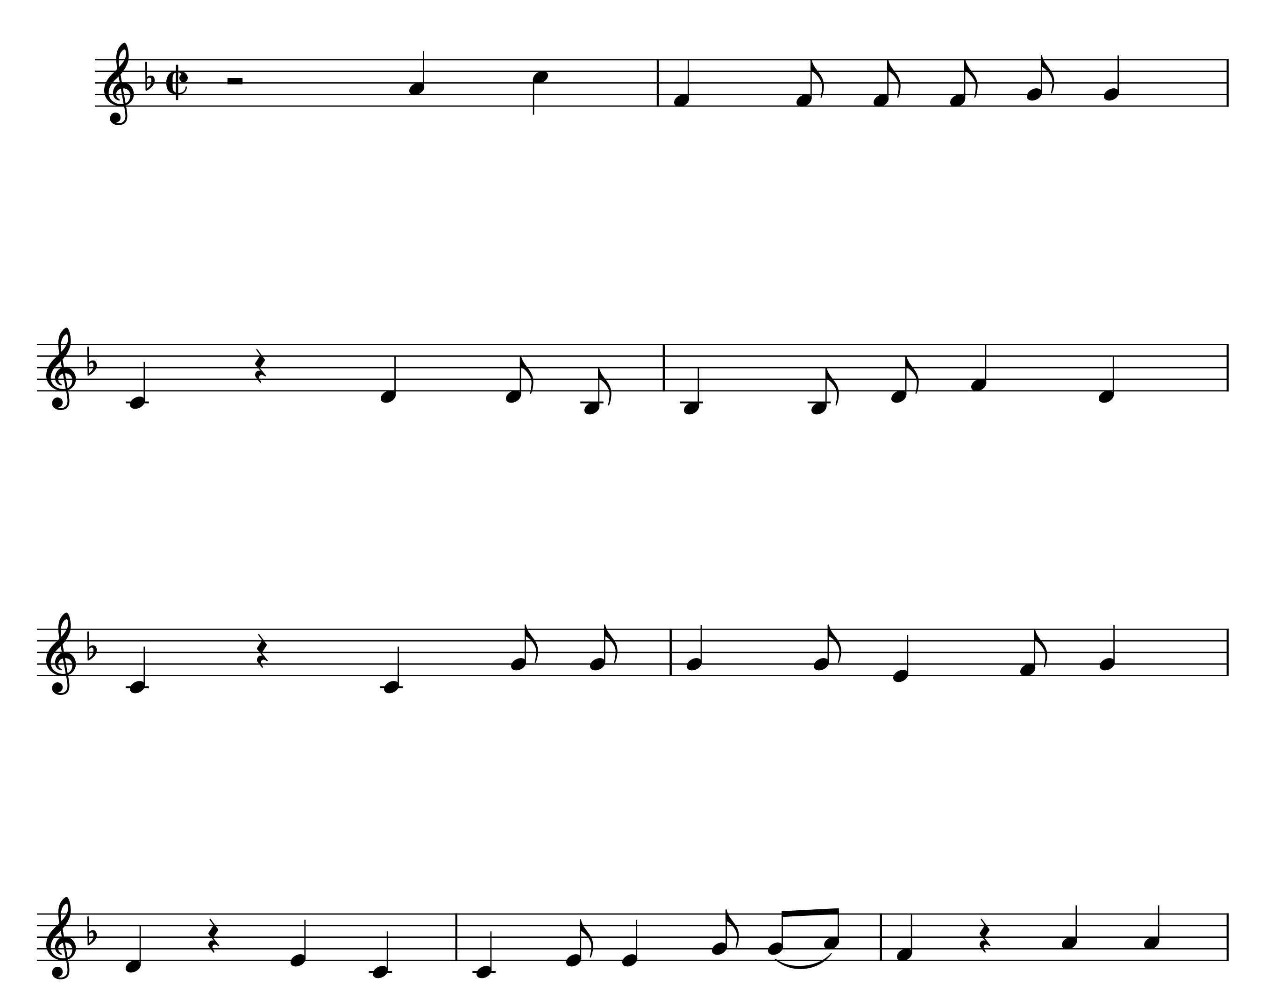
Ghép câu 1-2-3-4
Vui đến trường lòng rộn ràng như hoa
nở. Hương thơm ngọt ngào từng góc phố thân
quen. Nụ hoa xinh xinh trong từng chiếc lá
nhỏ. Như lời thầy cho em những ước mơ.

Slide 12
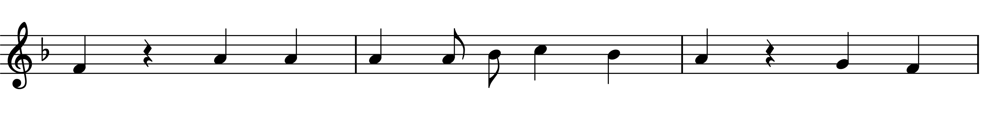
Câu 5
Cây xanh xanh trong nắng ấm ban mai.

Slide 13
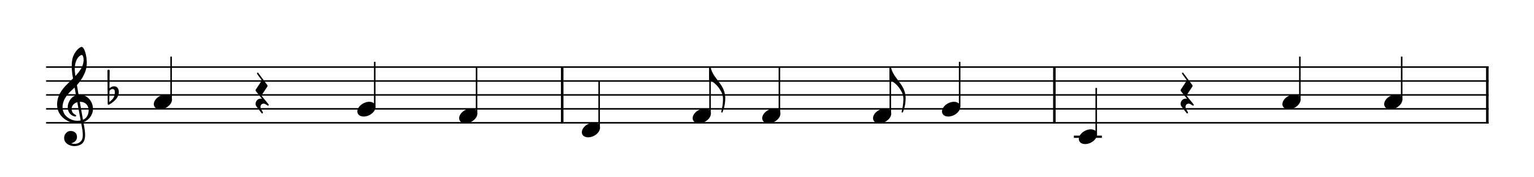
Câu 6
Bước chân nhẹ em vui đi đến trường.

Slide 14
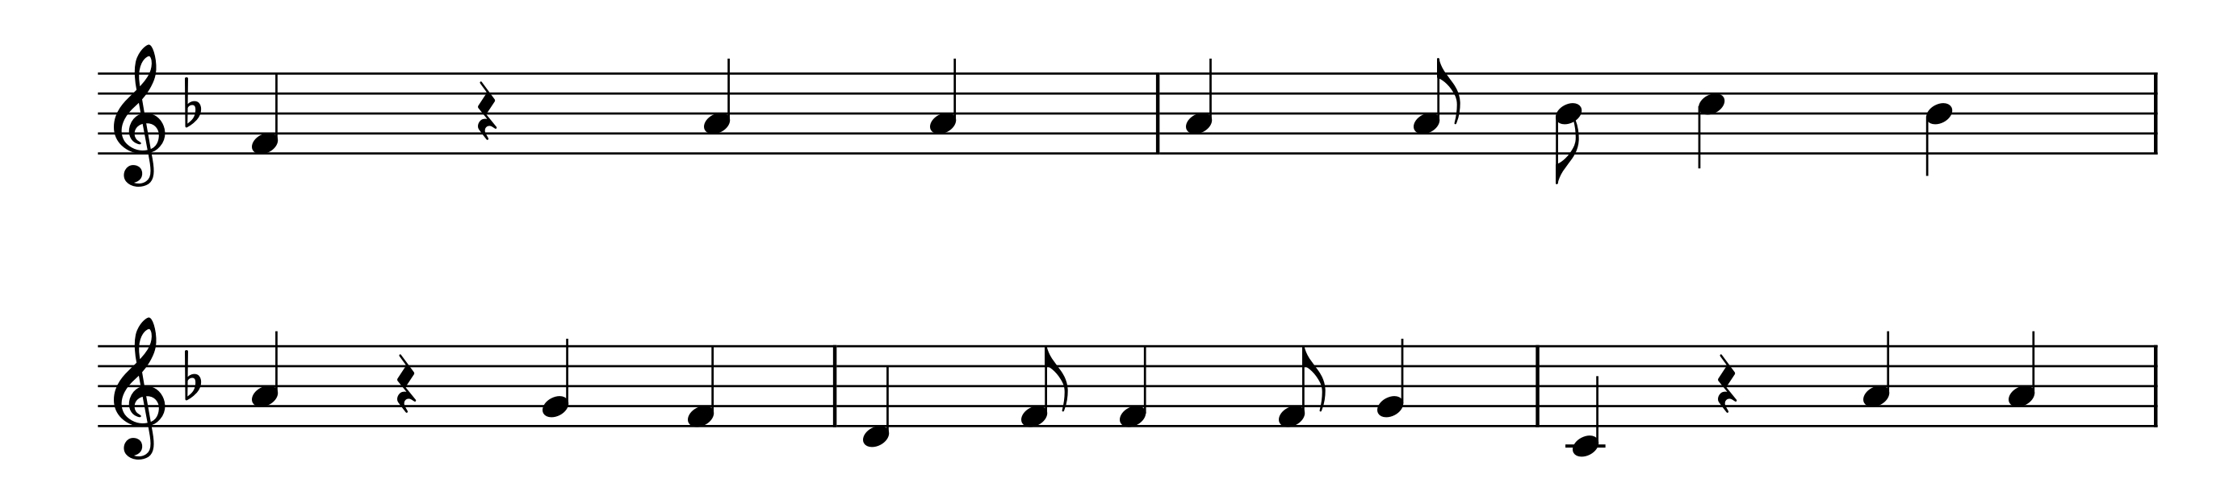
Nối câu 5-6
Cây xanh xanh trong nắng ấm ban
mai. Bước chân nhẹ em vui đi đến trường.

Slide 15
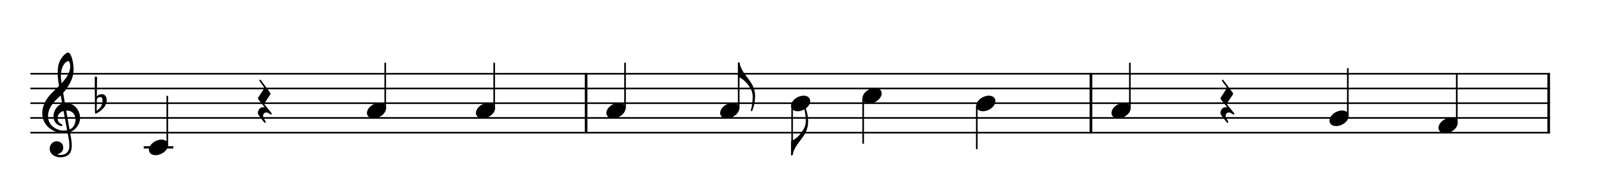
Câu 7
Chim reo vang bao khúc hát líu lo.

Slide 16
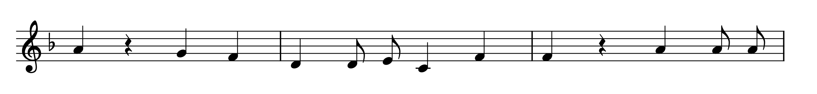
Câu 8
Dưới mái trường là khoảng trời thân thương.

Slide 17
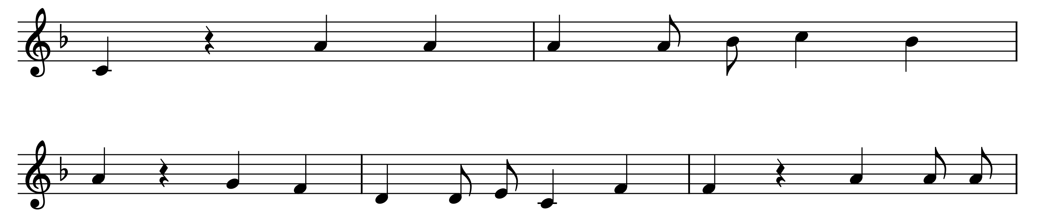
Nối câu 7-8
Chim reo vang bao khúc hát líu
lo. Dưới mái trường là khoảng trời thân thương.

Slide 18
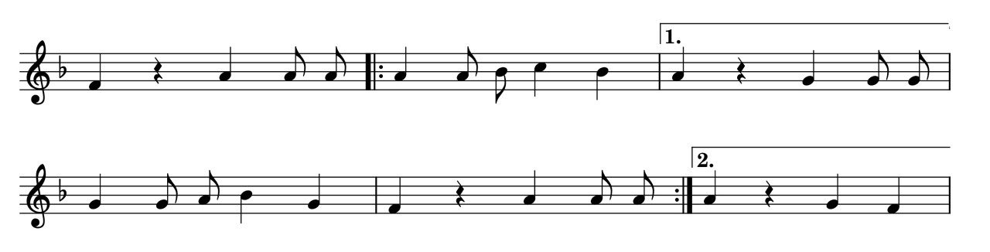
Câu 9
La la la …………………………………………………………….
…………………………………………La la la……la.

Slide 19
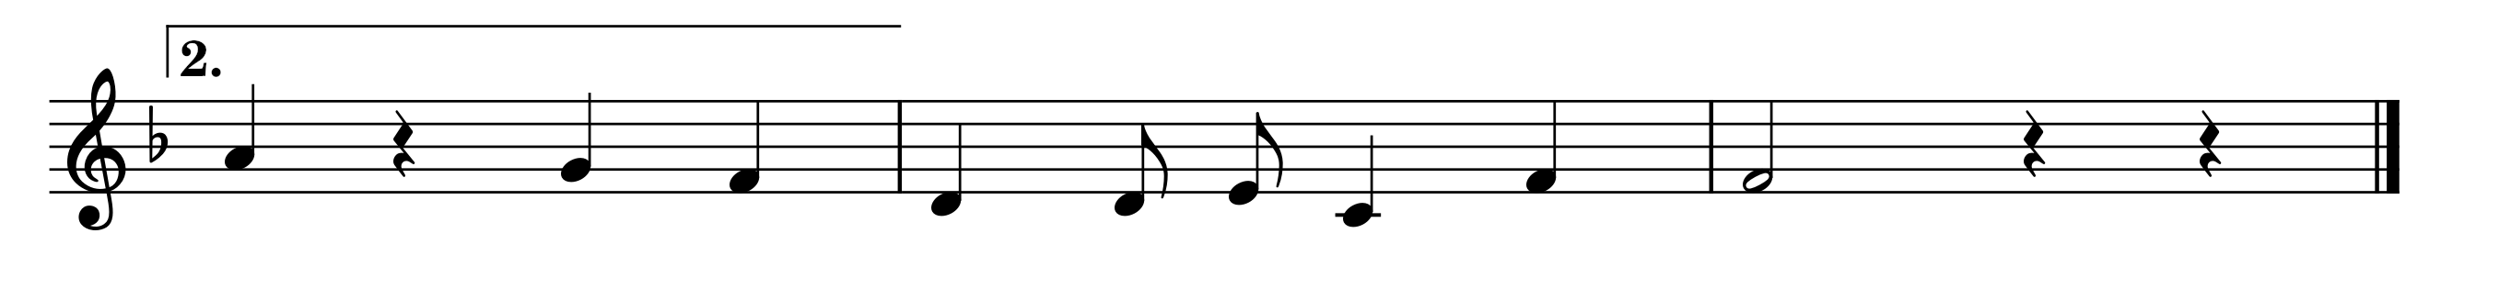
Câu 10
Dưới mái trường là khoảng trời thân thương.

Slide 20
Ghép toàn bài

Slide 21

HÁT KẾT HỢP GÕ ĐỆM
Vui đến trường lòng rộn ràng như hoa nở.

Slide 22
HÁT KẾT HỢP GÕ ĐỆM

